Slide 1
Matlab及其在信息工程中的应用
孙冬梅
dmsun@bjtu.edu.cn
北京交通大学 信息科学研究所

Slide 2
MATLAB 基础及其在信息工程中的应用
第一讲 MATLAB概述

Slide 3
一、概述
MATLAB是一种交互式的以矩阵为基础的系统计算平台,它用于科学和工程的计算与可视化。它的优点在于快速开发计算方法，而不在于计算速度。

Slide 4
1.1 MATLAB的出现
70年代中期，Cleve Moler和他的同事开发了LINPACK和EISPACK的Fortran子程序库
70年代末期，Cleve Moler 在新墨西哥大学给学生开线性代数，为学生编写了接口程序，这程序取名为MATLAB，即MATrix LABoratory
1983年春天，工程师John Little与Moler、Steve Bangert一起开发了第二代专业版MATLAB
1984年，MathWorks公司成立，MATLAB正式推向市场。

Slide 5
MATLAB已经不仅仅是一个“矩阵实验室”了，它集科学计算(computation) 、可视化(visualization)、编程(programming)于一身，并提供了丰富的Windows图形界面设计方法
MATLAB语言是功能强大的计算机高级语言, 它以超群的风格与性能风靡全世界, 成功地应用于各工程学科的研究领域

Slide 6
MATLAB在美国已经作为大学工科学生必修的计算机语言之一
近年来，MATLAB语言已在我国推广使用，现在已应用于各学科研究部门和高等院校
MATLAB语言不受计算机硬件的影响，286以上的计算机都可以使用
丰富的工具箱

Slide 7
1.2 学习Matlab的基本原因
不希望在编程上花太多时间，集中于算法研究
社会化的运行带来的好处：合理利用可以节约大量的时间
为什么相同的时间别人比自己做出了更多的事情：硕士论文调查结果
紧密结合科学的前沿
From BBS:博士论文=Matlab+word

Slide 8
例1 用一个简单命令求解线性系统
3x₁ + x₂ - x₃ = 3.6
x₁ + 2x₂ + 4x₃ = 2.1
-x₁ + 4x₂ + 5x₃ = -1.4
>>A=[3 1 -1; 1 2 4; -1 4 5]
>> b=[3.6; 2.1; -1.4]
>>x=A\b inv
x =
1.4818
-0.4606
0.3848

Slide 9
例2 用简短命令计算并绘制在0≤x≤6范围内的sin(2x)、sin(x²)、sin²x。
>> x=linspace (0, 6) ;
>> y1=sin(2*x) ;
>> y2=sin(x.^2) ;
>> y3=(sin(x)).^2 ;
>> figure.plot(x,y1,x, y2,x, y3)
double，uint8

Slide 10
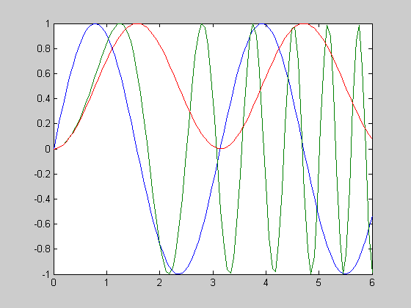

Slide 11
1.3 Matlab的版本演化
Matlab 1.0
Pc matlab->matlab 386
Matlab3.5+simulink
Matlab 4.0：simulink内嵌
Matlab 5.0 :全面的面向对象
Matlab 5.1~5.3
Matlab 6.0
Matlab 6.5：
Matlab 7.0:……..

Slide 12
1.4 MATLAB特点
高度适应性、开放性：MATLAB的工具箱可以任意增减，任何人可以自己生成MATLAB工具箱
可扩充性： MATLAB的函数大多为ASCII文件，可以直接编辑、修改
基于矩阵运算的工作平台,多版本：windows/unix/dos/Macintosh
极多的工具箱

Slide 13
1.5 Matlab能做什么
数学计算
算法开发
数据获取
建模、仿真、原型设计
数据分析、利用、可视化
科学和工程图形
应用开发

Slide 14
1.6 网络资源
  http://www.google.com
  http://www.mathworks.com

Slide 15
1.7 与MATLAB相似的软件
Mathmatica 数学计算功能。复杂符号计算，主要在理论界
Mathcad 数学文字软件，直接写出报告
Maple 符号计算功能强大

Slide 16
二、MATLAB基础使用
2.1 MATLAB安装启动
Matlab的安装
  定制安装
Matlab启动
  自动批处理 startup.m matlabrc.m
Matlab退出
  File -> Exit MATLAB
  在命令窗口，敲 quit
  Finish.m

Slide 17
2.2 Matlab的工作环境
多窗口界面
  命令窗口
  工作空间窗口
  当前目录窗口
  历史命令窗口
Matlab的程序编辑器
  菜单栏File->New或Open
  选择工具栏New或Open
  在命令窗口键入edit

Slide 18
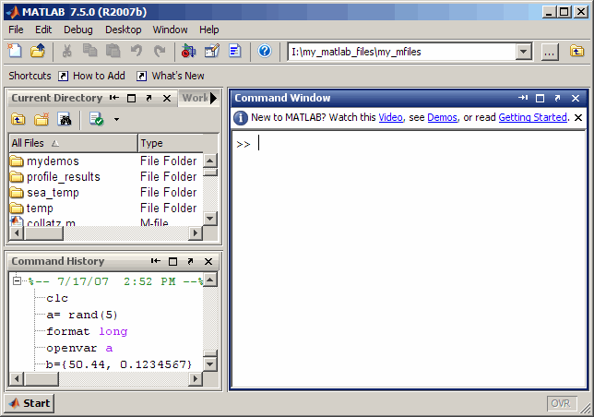

Slide 19
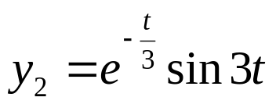
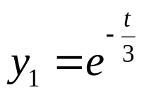
练习:画出衰减振荡曲线 以及它的包络线
1.打开M文件编辑器: File→New→M-file
2. 输入程序代码:
% example1.m
t = 0 : pi/100 : 4*pi;
y1=exp (-t/3);
y2=exp (-t/3).* sin(3*t);
plot (t, y2, '-r', t, y1, ':b', t, -y1, ':b');
3.保存为.m文件
4.运行.m文件（在命令窗口敲入example1)

Slide 20
2.3 帮助的使用
help 命令：已知命令不知道用法
>> help plot
lookfor命令：知道命令的关键词
>> help inverse
inverse.m not found.
>> lookfor inverse
helpwin命令:
helpdesk命令：
demo

Slide 21
怎样获得详尽的帮助信息
首先是MATLAB窗口中的help命令，它最常用、最快，往往也是最有效的。给出关键字就能找到相应的说明。Help命令简单易用，但是它要求准确给出关键字，如果记忆不准，就很难找到。这时就应该用第二种方案。
Help Desk：这是MATLAB的HTML格式的帮助文档，有着很好的组织。可以在命令行键入helpdesk，进入Matlab Help Desk。Help Desk的搜索可以使用不完全关键字，这样即使遇到记忆模糊的情况也可以很快查到。
前面两种方法所得到的帮助信息常常是不够细致的，需要用第三种途径来补充，这就是电子版的使用手册。MATLAB里包含了大量关于MATLAB安装、使用、编程以及各种工具箱等的电子版手册，全部为PDF格式,具有搜索功能，因此也可以在指定的手册中搜索关键字，使用非常方便。

Slide 22
2.4 Matlab变量
变量要求
  变量区分字母的大小写，A和 a是不同的两个变量
  虽然变量的名字可以任意长，但MATLAB只使用前N个字符，第N个后的字符被忽略。(N是由函数namelengthmax 返回的数值）
  >> N = namelengthmax
  N = 63
  变量必须以字母开头，之后可以是任意字母、数字或者下划线，变量中不能含有标点符号。
  用函数genvarname产生有效和唯一的变量名

Slide 23
产生有效的变量名
for k = 1:60
record.(genvarname(['reading' datestr(clock,'HHMMSS')])) ...
= rand();
pause(60)
end
结果：
record
record =
reading090446: 27.3960
reading090546: 23.4890
reading090646: 21.1140
reading090746: 23.0730
reading090846: 28.5650
.
.
.

Slide 24
产生唯一的变量名
结果：
time_elapsed =
5.0070
time_elapsed1 =
2.0030
time_elapsed2 =
7.0010
time_elapsed3 =
8.0010
time_elapsed4 =
3.0040
for k = 1:5
t = clock;
pause(uint8(rand * 10));
v=genvarname('time_elapsed', who);
v_str=[v,'=etime(clock,t)'];
eval(v_str)
end

Slide 25
建立一个变量,直接输入变量名,不用声明类型和维数.
>>num_students = 25
num_students =
25
如果变量和“=”省略，Matlab自动建立名为“ans” 的变量.
>>3*sin(pi/3)
ans =
2.5981

Slide 26
如果输入语句以分号“ ; ”结束, Matlab只执行而不显示结果.
如果输入语句以逗号“ , ”结束, Matlab会输出计算结果.
在某些变量很多,但只需知道最终结果的情况下,应该注意合理使用“ ; ”,否则输出的结果很乱,而且影响计算速度.
Matlab在行尾加“…”表示续行

Slide 27
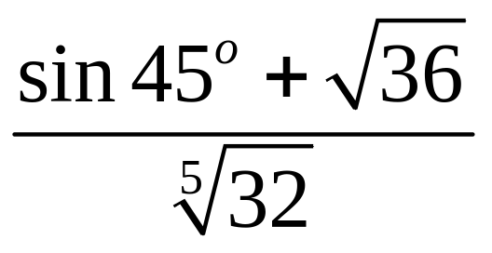
练习:
1. a=3,b=4,y=a×b+a÷b
2.
>> a=3;b=4;
>> y=a*b+a/b
>> (sin(pi/180*45)+sqrt(36))/(32.^(0.2))

Slide 28
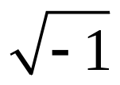
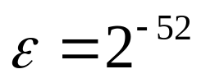

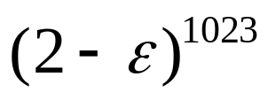
2.4.1 特殊变量
pi | 3.14159265...
i | Imaginary unit,
j | Same as i
eps | Floating-point relative precision,
realmin | Smallest floating-point number,
realmax | Largest floating-point number,
Inf | Infinity 无穷大1/0
NaN | Not-a-number 非数字0/0，0*Inf,Inf/Inf

Slide 29
2.4.2 复数
Matlab最强大的功能之一，不需要对复数做特殊的处理。复数可以表示为：
>>a1=10+9i
>>a2=10-9j
i,j前面若是表达式，应写成：
>>a3=5+sin(0.5)*i
a3 =
5.0000 + 0.4794i

Slide 30
>>a1=10+9i
>>a2=10-9j
>>a3=5+sin(0.5)*i
>>a4=(a1+a2)/a3
a4 =
3.9636 - 0.3800i

Slide 31
2.4.3 运算符
+ | Addition
- | Subtraction
* | Multiplication .*:矩阵相乘，两矩阵规模 相同
/ | Division
\ | Left division
^ | Power
‘ | Complex conjugate transpose
( ) | Specify evaluation order

Slide 32
2.4.4 显示格式
MATLAB中所有的量为双字长浮点数（双精度），显示时按下面显示规则：
  在缺省情况下，当结果为整数，作为整数显示；当结果为实数，以小数后4位的精度近似显示。
  如果结果中的有效数字超出了这一范围，以科学计数法显示结果。
  通过File菜单中的Preferences选项来设置数值的输出格式
  format命令改变显示格式，常用的的格式有
    long (16位) bank(2个十进制位) hex(十六进制)
    short (缺省) short e(5位加指数) +(符号)
    long e(16位加指数) rat(有理数近似) short g

Slide 33
2.5 文件管理功能
who(whos)
clear
cd(chdir,pwd)
dir(ls)
type
clc
edit
echo
load
save
diary

Slide 34
>>who
>>whos
>>clear a b
>>save
>>save data %以二进制格式将所有变量保存到 %data.mat文件中
>>save data1 a1 a2 %以二进制格式将变量a1 a2 保%存到data1.mat文件中
>>save data2 y -ascii %以8位ASCII格式将变量 y % 保存到data2文件中

Slide 35
>>load data % 把data.mat文件中的全部变量装入内存
>>load data1 a1 a2 %把data1.mat文件中的变量a1,a2装%入内存
>> load data2 a1 a2 -ascii %把data2 ASCII文件中的 %变量 a1,a2装入内存

Slide 36
2.6 通用键盘指令
指令 | 功能
cd | 改变当前工作目录
clear | 清除内存中的所有变量和函数
clc | 清除MATLAB工作区中所有显示内容
clf | 清除MATLAB当前窗口中的图形
dir | 列出指定目录下的文件和子目录清单
disp | 在运行中显示变量或文字内容
echo | 控制是否显示运行文字指令
hold | 控制是否刷新当前窗口
pack | 收集内存碎块以扩大内存空间
type | 显示所指定文件的全部内容
quit | 关闭MATLAB

